Slide 1
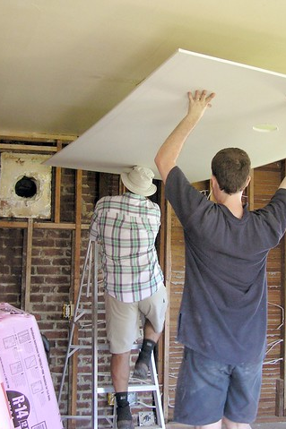

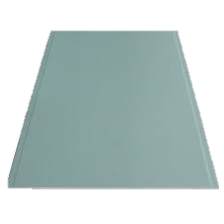
GIPS-CARTON
Tripa Tudor a-VI-a E

Slide 2
Denumiri
căptușeală uscată
placă de perete
foaie de piatră
placă de țestoase
panou de cremă
În total sunt 12 variații de nume dar astea sunt 5 cele mai interesante

Slide 3
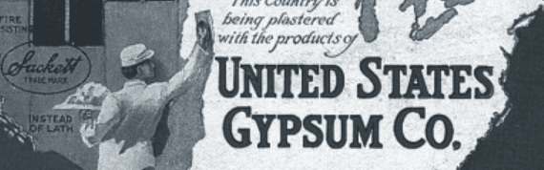
Istorie
Placa Sackett, inventată în 1890 de Augustine Sackett și Fred L. Kane, a evoluat între 1910 și 1930, când a fost îmbunătățită de United States Gypsum Corporation sub denumirea Sheetrock. Inițial realizată din patru straturi de hârtie de pâslă, a trecut la hârtie obișnuită pentru o mai mare eficiență și rezistență la foc. În 1936, a fost introdus ROCKLATH, un produs pe bază de șipci de gips.
În 2002, Comisia Europeană a sancționat cu 420 milioane de euro patru mari companii pentru formarea unui cartel pe piața gipsului.

Slide 4
Daune și boli cauzate
În 2006-2007, gips-carton defect importat din China a fost folosit în reconstrucția caselor după uraganul Katrina. Acesta a cauzat mirosuri neplăcute, probleme de sănătate și coroziunea metalului din cauza emisiilor de gaze sulfuroase. Deși nu au existat probleme în Asia, casele din SUA sunt mai etanșe, iar compușii volatili au afectat sănătatea. În 2009, CPSC a investigat legătura între gips-cartonul chinezesc și deteriorarea țevilor. În 2011, s-au impus reglementări pentru a interzice vânzarea gips-cartonului cu mai mult de 10 ppm de sulf
Gips-cartonul este vulnerabil la umiditate, care îl face să se înmoaie și să se transforme într-o pastă, favorizând creșterea mucegaiului. Porozitatea acestuia permite apei să ajungă rapid la miez, iar în caz de inundații, plăcile trebuie înlocuite. Termitele pot distruge hârtia, provocând prăbușirea suprafeței. În cazul expunerii la apă sub 48 de ore, experții pot restaura gips-cartonul cu tehnici de uscare rapidă. Pentru zonele cu umiditate ridicată, se recomandă utilizarea plăcilor verzi sau a celor din ciment.
Izolația din spumă și partea de gips a plăcilor sunt ușor de mestecat de albinele melifere atunci când instalează un cuib rătăcit într-o clădire și doresc să-și mărească zona cuibului.

